Slide 1
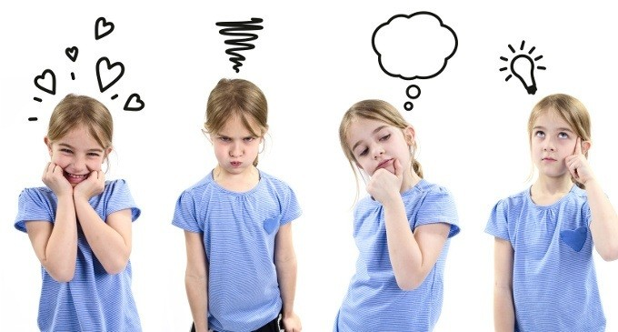
RIEPILOGO DEL PRIMO ANNO
CORSO SUPERIORE DI TIMOLOGIA

Slide 2
TIMOLOGIA
COME I PROCESSI EMOTIVI INTERVENGONO NELLA VITA
Prof Carluccio Bonesso

Slide 3
TIMOLOGIA
Stimare, valutare, pagare, tassare, onorare, segnalare.
Eschilo: amare nel mio cuore.
Pagamento, stima, valutazione, prezzo.
Multa, pena, compenso, indennizzazione.
Considerazione, venerazione, dimostrazione di onore.
TUTTO CIÒ CHE IMPORTA ED HA VALORE

Slide 4
EVIDENZA
È convinzione condivisa che viviamo in una società affetta da analfabetismo emotivo, con esasperazioni individualistiche, narcisistiche e poco solidali,
tanto che i delitti relazionali hanno superato quelli delinquenziali.
Lo studio e l’applicazione della conoscenza dei meccanismi, che regolano le nostre emozioni, sviluppa la competenza emotiva.

Slide 5
… e le emozioni?
Cosa accadrebbe se non avessimo paura del semaforo rosso, oppure delle curve a gomito scendendo lungo una strada di montagna?
E cosa, se improvvisamente scomparisse l’attrazione affettiva, la tenerezza o l’amore?
Le emozioni sono ubiquitarie, cioè sempre presenti, che ne siamo consapevoli o No.
Senza emozioni non si va da nessuna parte.
(Es. l’ad di una multinazionale operato di tumore al cervello)

Slide 6
Meccanismo di interazione
Noi siamo in continua interazione con l’esterno, la cenestesi e la memoria, i quali ci informano della situazione, in rapporto ai nostri bisogni.
Da fuori a dentro.
Cosa accade quando l’ambiente attiva i bisogni?
AMBIENTE → EMOZIONE ← BISOGNI.

Slide 7
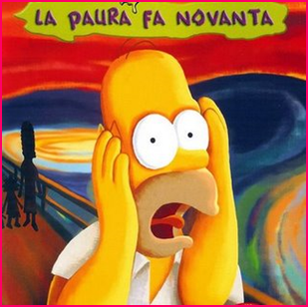
Esempio
Nell’ambiente è presente un pericolo, che risveglia il bisogno di sopravvivenza segnalato dalla paura.
Pericolo ← paura → bisogno di sopravvivenza.
Perdita ← tristezza → bisogno di appartenenza.
Frustrazione ← rabbia → bisogno di soddisfazione.
PAURA

Slide 8
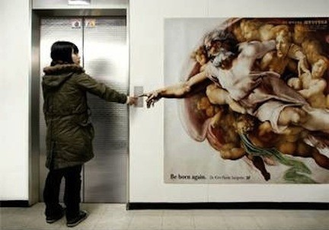
Fenomenologia
L’emozione funziona come tutti i flussi.
- C’è un input o stimolo iniziale, - che vien valutato dal sistema centrale, - il quale poi si attiva - e dà un output.
L’ascensore: input, schiacciare il pulsante
→ valutazione, verifica chiusura porte
→ attivazione, partenza ascensore
→ output, arrivo con apertura porte ← →.

Slide 9
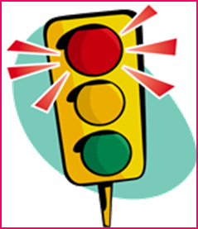
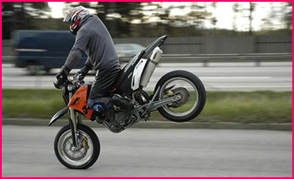
Esempio
Normale paura
Input, semaforo rosso
Valutazione di pericolo
Attivazione del piede
Output, frenata.
In ogni momento ed in tutto quello che facciamo le emozioni entrano in tutte le nostre interazioni, cioè relazioni/azioni.

Slide 10
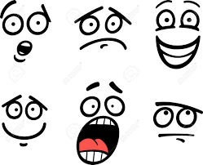
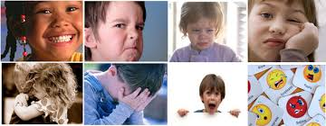
Comunicazione
Cosa utilizza l’emozione
per comunicare?

Slide 11
Struttura dell’emozione
Ogni emozione è dotata di:
- un tropismo, cioè propensione di avvicinamento o allontanamento,
- un’edonia, cioè caratteristica di piacevolezza o sgradevolezza.
- È specifica rispetto all’input attivante.
- È binaria con l’emozione contraria cospecifica.
- È dotata di un’espressività genetica e/o culturale.

Slide 12
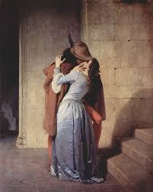
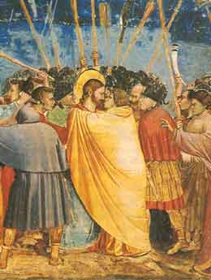
Il primo assioma della timologia,
scienza delle emozioni, recita così:
“Non vi è azione senza relazione
e la relazione precede sempre l’azione”
È dunque la qualità della relazione che condiziona e promuove la qualità delle azioni.
L’azione d’un bacio è quella che è,
ma in una relazione affettiva indica
amore, mentre in una ostile è il
bacio di Giuda, il tradimento!

Slide 13
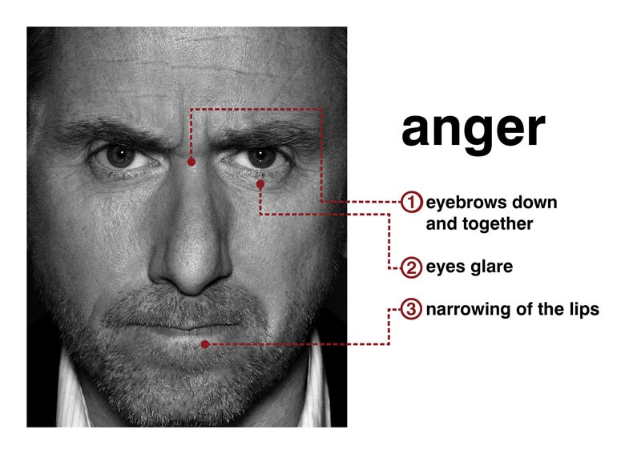
Sequestro emotivo
Sono le situazioni cariche di emozioni forti, come la rabbia forte, lo scoraggiamento, o la tristezza cupa.
La risposta emotiva pervade il cervello ancora prima che la pensabilità
delle aree superiori
intervenga, creando il
“sequestro emotivo”
dell’emozione agita.

Slide 14
Il punto di vista…
Tutto è interazione!
Non esiste la pura relazione o la semplice azione e non si può ora entrare in relazione e un’altra volta agire.

Slide 15
...della Timologia…
Anche l’azione più primitiva e semplice è interattiva.
Es: mangiare è anche entrare in relazione con il cibo.

Slide 16
...un nuovo paradigma.
In Timologia il comportamento include sia l’azione che la relazione, dunque è generato dall’interazione dei due sistemi.
“Comportarsi” è sempre interagire.

Slide 17
La Timologia: …
Le Emozioni – come ricorderemo –agiscono in quattro fasi:
Input – Valutazione – Attivazione – Output.
Possiamo però raggrupparle a due a due, ottenendo così due “momenti”, cioè
1) Input – Valutazione
2) Attivazione – Output.

Slide 18
...una moderna risposta …
Il primo (Input - Valutazione)
è il momento della
RELAZIONE.
Il secondo (Attivazione - Output)
è quello della
AZIONE.

Slide 19
...alle domande del cuore e della mente…
Ogni organismo vivente è immerso in un Ambiente con cui non può che essere in…
Relazione.

Slide 20
...e dell’animo umano.
L’Azione è in costante rapporto con l’Ambiente e mira ad attuare la finalità della Relazione, e quindi la sua Intenzionalità.

Slide 21
La Timologia dice:
“La coerenza timica è il costante rapporto congruente che vi è tra la Relazione e l’intenzionalità dell’Azione.”

Slide 22
La Timologia: …
Il campo timico illuminato appartiene al momento della Relazione, perché la Relazione, contenendo l’intenzionalità, è completamente sconosciuta all’Osservatore e Destinatario dell’Azione.

Slide 23
…una scienza “trasversale”…
Chi si trova nel momento della Relazione è in Campo Timico Illuminato perché conosce le finalità dell’Azione.

Slide 24
… a servizio delle altre scienze.
Invece il soggetto Destinatario dell’Azione non conosce le finalità e si trova in Campo Timico Opaco/Oscuro.

Slide 25
Un concetto nuovo …
La mancanza di coerenza timica ci porta al concetto di Inversione Funzionale…

Slide 26
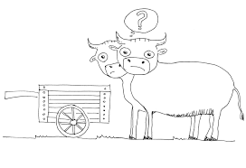
Inversione funzionale: «Mettere il carro davanti ai buoi!»
Mettere il carro davanti ai buoi è il far
precedere quello che segue a quello che
viene prima. Quando il
dato secondario viene
fatto precedere al
primario si ha
un’Inversione Funzionale.
E mò?.....
ASPETTATIVA
REALTÀ
Notes:
Il goloso vive per mangiare, il virtuoso mangia per vivere. Il goloso cerca il piacere, il virtuoso il nutrimento.

Slide 27
Inversione funzionale: «Mettere il carro davanti ai buoi!»
La funzione adattiva dice che si mangia per vivere e non si vive per mangiare!
Lo studente pretende il bel voto senza passare per l’impegno!
Ciò è la causa maggiore dei mali del mondo.
Notes:
Il goloso vive per mangiare, il virtuoso mangia per vivere. Il goloso cerca il piacere, il virtuoso il nutrimento.

Slide 28
In conclusione …
“Per cambiare le azioni è necessario cambiare le relazioni!”
(Bonesso)

Slide 29
Introduzione ai sistemi timici
Dato iniziale
chemiotassi feedback / esperienza
attrazione / repulsione saturazione / carenza
MOVIMENTO
OMEOSTASI

Slide 30
Introduzione ai sistemi timici
Creiamo il modello di flusso …
rinforzo tropico
(attrazione) (soddisfazione)
Input “chemiotattico” → TROPISMO → EDONIA
(repulsione)
(carenza) inibizione tropica
+
-

Slide 31
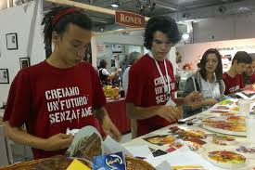
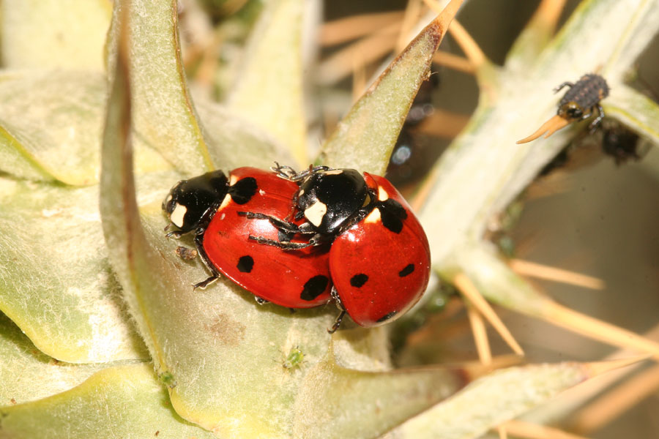
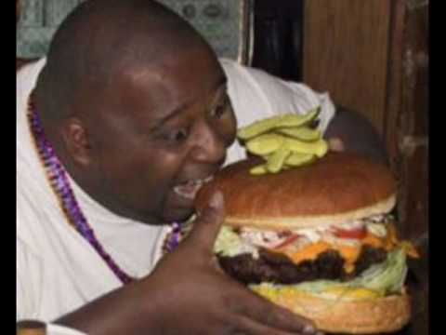
Introduzione ai sistemi timici
I bisogni in gioco sono strettamente
PRIMARI
(sussistenza, riproduzione)
O
PRODUZIONE E RIPRODUZIONE

Slide 32
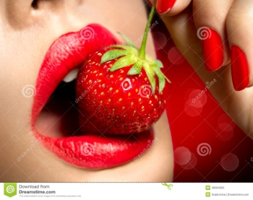
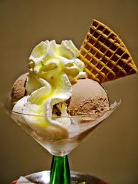
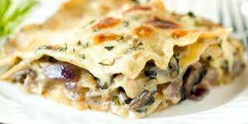
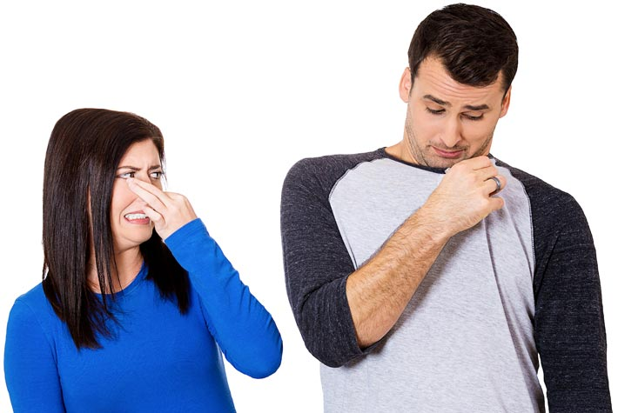
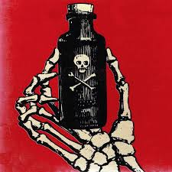
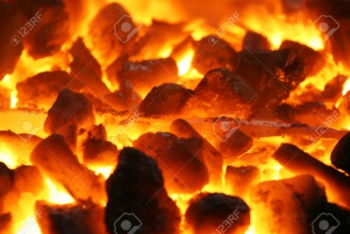
Introduzione ai sistemi timici
Input dell’attrazione
Commestibile
Buono
Gradevole
Appetitoso
Attraente
Input della repulsione
Contaminante
Repellente
Sgradevole
Pericoloso

Slide 33
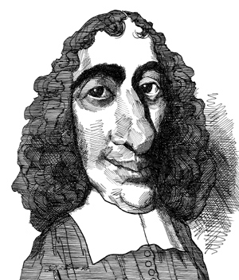
Introduzione ai sistemi timici
E adesso…..
Costruiamo il Piano Cartesiano…
Quattro quadranti frattalmente presenti in ogni emozione!

Slide 34
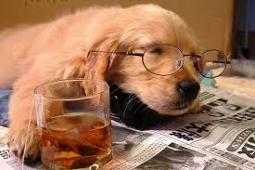
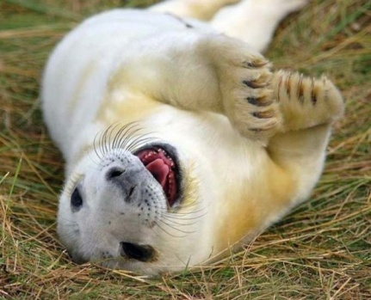
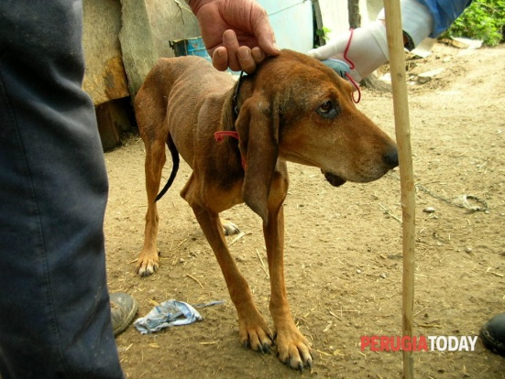
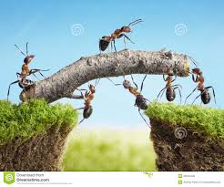
Introduzione ai sistemi timici
SODDISFAZIONE
Riposo Saturazione
Stasi
REPULSIONE ATTRAZIONE
Carenza Ricerca
Fatica
INSODDISFAZIONE

Slide 35
Introduzione ai sistemi timici
Nell’uomo il sistema arcaico esiste, ma a livello infrastrutturale …
Il sistema soddisfazione/insoddisfazione diventa piacere/dispiacere.
L’attrazione e la repulsione, nell’uomo, fanno parte dei sistemi della relazione e dell’azione, così come il disgustoso e il gustoso: questi ultimi risentono anche degli scripts.

Slide 36
Introduzione ai sistemi timici
L’ATTRAZIONE è caratterizzata dal tropismo di avvicinamento, così come le altre emozioni di area: interesse, curiosità, desiderio, gioco...
L’edonia fa parte delle attese connesse all’attrazione.
Il grado di soddisfazione è variabile e dipende dalle esperienze, dai condizionamenti, dai caratteri.

Slide 37
Introduzione ai sistemi timici
REPULSIONE
Il criterio assiologico è la mancanza di novità: non è interessante, non è desiderabile.
La sinergia è con emozioni quali dispiacere, tristezza, colpa, paura, rabbia, sdegno, irritazione.
Le emozioni eutimiche la contrastano.

Slide 38
Introduzione ai sistemi timici
PIANO CARTESIANO DELLE EMOZIONI
Ogni emozione ha due variabili infrastrutturali fondamentali: sono l’edonia e il tropismo.
Disegnando su assi ortogonali le due variabili costruiamo il piano cartesiano generale delle emozioni, con il tropismo in ascisse e l’edonia in ordinata.

Slide 39
Introduzione ai sistemi timici
PIANO CARTESIANO DELLE EMOZIONI
Proedonia
IV quadrante I quadrante
egotimico eutimico
Antitropismo Protropismo
cacotimico liminale
III quadrante II quadrante
Antiedonia

Slide 40
Introduzione ai sistemi timici
attrazione
fiducia
piacere
soddisfazione
felicità
filia
gioia
Quadrante eutimico

Slide 41
Introduzione ai sistemi timici
ricerca
esplorazione
fatica
perdono
passaggio
Quadrante liminale

Slide 42
Introduzione ai sistemi timici
repulsione
tristezza
insoddisfazione
colpa
depressione
paura
rabbia
Quadrante cacotimico

Slide 43
Introduzione ai sistemi timici
vendetta
dominio
egoismo
odio
cinismo
inerzia
Quadrante egotimico

Slide 44
proedonia DISTRUTTIVITÀ EUTIMIA (fissazione) (benessere) CACOTIMIA LIMINALITÀ (malessere) (cambiamento)
ANTITROPISMO
PROTROPISMO
ANTIEDONIA

Slide 45
ASSE DELLE EMOZIONI
EMOZIONI EUTIMICHE
(benessere)
EMOZIONI CACOTIMICHE
(malessere)

Slide 46
ASSE DEGLI ATTEGGIAMENTI
DISTRUTTIVITÀ
(fissazione)
LIMINALITÀ
(cambiamento)

Slide 47
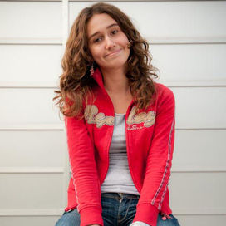
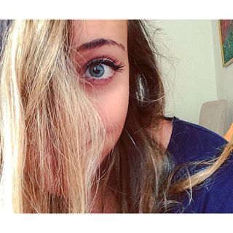
In ogni interazione la relazione precede l’azione
relazione
azione
Input
relazione
Valutazione
ti vedo
Attivazione
azione
Output
ti sorrido

Slide 48
Il sistema emotivo della relazione segnala da che parte si sta, mettendo in atto quel esser favorevoli o contrari che contraddistingue ogni relazione.
FILIA, relazioni ed atteggiamenti favorevoli
FELICITÀ,
potenzia la filia, inibisce la rabbia
TROPISMO EDONIA
SENSO DI COLPA, inibisce la filia e potenzia la rabbia
RABBIA, relazioni e atteggiamenti ostili

Slide 49
Piano cartesiano del sistema della relazione
Proedonia R +y
malignità felicità beatitudine
distruttività vendetta prosocialità amore
distropie entusiasmo
odio rifiuto serenità filia
Antitropismo R - x Protropismo R + x
rancore risentimento accettazione tolleranza
dispetto stizza responsabilità protropie resilienza
ostilità senso di colpa scusa pentimento perdono
rabbia reintegrazione
Antiedonia R –y
R = relazionale
(L’indignazione è antitropica rispetto all’input e protropica nell’intenzionalità).

Slide 50
Il sistema dell’azione Non si smette mai di agire. Si sta sempre facendo qualcosa, magari respirando, fantasticando o sognando, ma sempre rispondendo a qualche bisogno che obbliga ad interagire.
FIDUCIA, azioni collaborative
e atteggiamenti di avvicinamento
GIOIA, potenzia la fiducia e l’azione
TROPISMO EDONIA
PAURA, azioni e atteggiamenti di allontanamento o evitamento
TRISTEZZA, rallenta ed inibisce l’azione

Slide 51
Piano cartesiano del sistema dell’azione
Proedonia A +y
rilassamento riposo gioia euforia mania
inattività far nulla soddisfazione
evitamento nascondimento successo acquisizione
fuga ozio coraggio fiducia
Antitropismo A - x Protropismo A +x
paura perdita timore fatica lavoro
insuccesso fobia agitazione autocostrizione
panico depressione tristezza resistenza elaborazione
Antiedonia A –y
A = azionale

Slide 52
DA CHE PARTE PENDI? Fissazione o cambiamento?
magie, riti, automedicazioni
e droghe
NON FUNZIONANO
disprezzo vendetta odio distruzione
felicità fiducia gioia amore
rabbia paura tristezza tormento
tolleranza fatica perdono pazienza

Slide 53
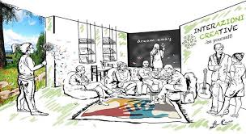
Ricordiamo che l’ Ambiente Timico è il luogo dove si incontrano e agiscono le diverse timie
individuali

Slide 54
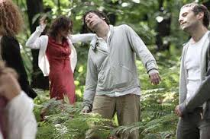
L’umore risponde ad ogni bisogno primario.
L’inerzia “fissa” lo stato umorale senza proporre soluzioni.
Grande assente di lusso: la pensabilità!

Slide 55
L’umore cessa la sua inerzia quando si verifica un “fatto” che produce un’emozione (modificazione adattiva)

Slide 56
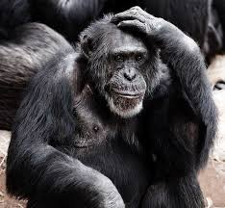
Entra in campo la…
Pensabilità

Slide 57
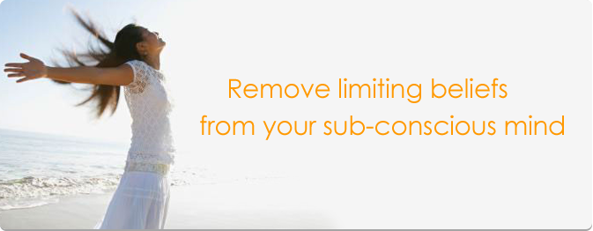
È la soluzione proposta per cercare di uscir fuori dalle inerzie, liberare dai sequestri, scardinare gli ottusi atteggiamenti.

Slide 58
Cervello rettiliano, limbico e corticale
Cervello rettiliano. Negli esseri umani (che conservano le stratificazioni dell’evoluzione) quest’istanza può esser considerata la parte animale più arcaica, a contatto con gli istinti primordiali e le reazioni autonome di fuga ed attacco, ma anche di quelle più complesse come la competizione, in totale assenza di coscienza morale.
Notes:
Paul MacLean è stato l’antesignano della teoria dei tre cervelli, oramai dimostrata. Il cervello viene visto nei suoi tre sistemi principali: il cervello Rettiliano (tronco dell'encefalo), il cervello Mammifero (sistema limbico) e la Coscienza (neocorteccia).
Avremo modo di approfondire l’importanza delle cortecce come sede non solo della mente razionale ma anche del logos in senso più ampio, comprensivo dei bisogni spirituali. Gli zoologi, studiando la neuroanatomia dei rettili, hanno verificato che il cervello anatomicamente piatto dei rettili predatori è più lungo di quello dei rettili erbivori. Osservando il comportamento delle differenti specie è evidente che il rettile erbivoro per sopravvivere non ha che stare alla larga dai predatori o fuggire, mentre il predatore deve mettere in campo strategie più complesse, ovvero più intelligenti, per ghermire la preda.
Il cervello rettiliano, il più antico, è la sede degli istinti primari, delle funzioni corporee autonome, del territorio, della conquista e della difesa, dei comportamenti che riguardano l'accoppiamento, la risposta attacco-fuga, ed anche quelli che avvengono in un gruppo e che formano le gerarchie sociali. I rettili, creature a sangue freddo, hanno solo questa parte.
(mammifero) è l'evoluzione della parte rettiliana che rappresenta un progresso del sistema nervoso, aumentando le capacità di affrontare l'ambiente. Parti di esso sono correlate al nutrimento, altre ai sentimenti e alle emozioni, altre ancora collegano i messaggi esterni con quelli endogeni (sostanze prodotte dal nostro corpo). Essendo la sede delle emozioni è quella parte di cervello che ci permette anche di prenderci cura; non a caso i mammiferi sono gli unici animali che si prendono cura della prole, che si proteggono nel branco con la vicinanza ecc.
: le funzioni cognitive e razionali; crea le connessioni tra i fenomeni che ci accadono determinandone delle cause in funzione delle conoscenze soggettive; quest'istanza può esser considerata come la nostra parte adulta, quella che dovrebbe comprendere e filtrare gli altri due cervelli per decidere. Riassumendo racchiude tutte le funzioni cognitive e razionali.

Slide 59
Cervello rettiliano, limbico e corticale
Il sistema limbico. Questo cervello può essere considerato la nostra parte più calda, quella parte che si emoziona di fronte alle cose, la nostra parte bambina, IL CUORE. Con questo cervello si è sviluppato il senso di attaccamento e la coesione sociale.
Notes:
Paul MacLean è stato l’antesignano della teoria dei tre cervelli, oramai dimostrata. Il cervello viene visto nei suoi tre sistemi principali: il cervello Rettiliano (tronco dell'encefalo), il cervello Mammifero (sistema limbico) e la Coscienza (neocorteccia).
Avremo modo di approfondire l’importanza delle cortecce come sede non solo della mente razionale ma anche del logos in senso più ampio, comprensivo dei bisogni spirituali. Gli zoologi, studiando la neuroanatomia dei rettili, hanno verificato che il cervello anatomicamente piatto dei rettili predatori è più lungo di quello dei rettili erbivori. Osservando il comportamento delle differenti specie è evidente che il rettile erbivoro per sopravvivere non ha che stare alla larga dai predatori o fuggire, mentre il predatore deve mettere in campo strategie più complesse, ovvero più intelligenti, per ghermire la preda.
Il cervello rettiliano, il più antico, è la sede degli istinti primari, delle funzioni corporee autonome, del territorio, della conquista e della difesa, dei comportamenti che riguardano l'accoppiamento, la risposta attacco-fuga, ed anche quelli che avvengono in un gruppo e che formano le gerarchie sociali. I rettili, creature a sangue freddo, hanno solo questa parte.
(mammifero) è l'evoluzione della parte rettiliana che rappresenta un progresso del sistema nervoso, aumentando le capacità di affrontare l'ambiente. Parti di esso sono correlate al nutrimento, altre ai sentimenti e alle emozioni, altre ancora collegano i messaggi esterni con quelli endogeni (sostanze prodotte dal nostro corpo). Essendo la sede delle emozioni è quella parte di cervello che ci permette anche di prenderci cura; non a caso i mammiferi sono gli unici animali che si prendono cura della prole, che si proteggono nel branco con la vicinanza ecc.
: le funzioni cognitive e razionali; crea le connessioni tra i fenomeni che ci accadono determinandone delle cause in funzione delle conoscenze soggettive; quest'istanza può esser considerata come la nostra parte adulta, quella che dovrebbe comprendere e filtrare gli altri due cervelli per decidere. Riassumendo racchiude tutte le funzioni cognitive e razionali.

Slide 60
Cervello rettiliano, limbico e corticale
La neocorteccia (più recente) è quella parte del cervello che è sede del linguaggio, e di quei comportamenti basati sul problem solving che ci permettono di affrontare situazioni nuove e di prevedere il futuro.
Notes:
Paul MacLean è stato l’antesignano della teoria dei tre cervelli, oramai dimostrata. Il cervello viene visto nei suoi tre sistemi principali: il cervello Rettiliano (tronco dell'encefalo), il cervello Mammifero (sistema limbico) e la Coscienza (neocorteccia).
Avremo modo di approfondire l’importanza delle cortecce come sede non solo della mente razionale ma anche del logos in senso più ampio, comprensivo dei bisogni spirituali. Gli zoologi, studiando la neuroanatomia dei rettili, hanno verificato che il cervello anatomicamente piatto dei rettili predatori è più lungo di quello dei rettili erbivori. Osservando il comportamento delle differenti specie è evidente che il rettile erbivoro per sopravvivere non ha che stare alla larga dai predatori o fuggire, mentre il predatore deve mettere in campo strategie più complesse, ovvero più intelligenti, per ghermire la preda.
Il cervello rettiliano, il più antico, è la sede degli istinti primari, delle funzioni corporee autonome, del territorio, della conquista e della difesa, dei comportamenti che riguardano l'accoppiamento, la risposta attacco-fuga, ed anche quelli che avvengono in un gruppo e che formano le gerarchie sociali. I rettili, creature a sangue freddo, hanno solo questa parte.
(mammifero) è l'evoluzione della parte rettiliana che rappresenta un progresso del sistema nervoso, aumentando le capacità di affrontare l'ambiente. Parti di esso sono correlate al nutrimento, altre ai sentimenti e alle emozioni, altre ancora collegano i messaggi esterni con quelli endogeni (sostanze prodotte dal nostro corpo). Essendo la sede delle emozioni è quella parte di cervello che ci permette anche di prenderci cura; non a caso i mammiferi sono gli unici animali che si prendono cura della prole, che si proteggono nel branco con la vicinanza ecc.
: le funzioni cognitive e razionali; crea le connessioni tra i fenomeni che ci accadono determinandone delle cause in funzione delle conoscenze soggettive; quest'istanza può esser considerata come la nostra parte adulta, quella che dovrebbe comprendere e filtrare gli altri due cervelli per decidere. Riassumendo racchiude tutte le funzioni cognitive e razionali.

Slide 61
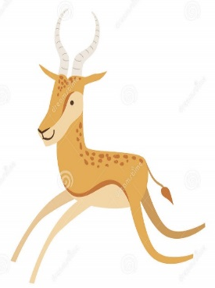
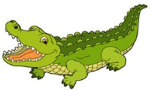
Cervello corto e cervello lungo
Erbivori – cervello rettiliano
Predatori – cervello limbico/corticale
il rettile erbivoro per sopravvivere non ha che stare alla larga dai predatori o fuggire
Gli erbivori dal canto loro prestano continua attenzione al sopraggiungere di un pericolo e con una semplice modalità on/off in caso di attacco fuggono immediatamente senza compiere alcuna valutazione, il cui tempo necessario si rivelerebbe controproducente al proprio scopo di sopravvivenza.
il predatore deve mettere in campo strategie più complesse, ovvero più intelligenti, per ghermire la preda
I predatori devono valutare accuratamente informazioni quali la dimensione della preda, la sua posizione, la convenienza di un attacco, e se necessario collegare queste afferenze con l’intensità dello stimolo della fame, valutando bene il vantaggio di un azione anche dal punto di vista energetico.
Si pensi ai coccodrilli che stanno a lungo immobili studiando il momento migliore per attaccare la preda…. La concatenazione di valutazioni e azioni poste in essere non può prescindere da un cervello superiore.

Slide 62
Sequestro emotivo
In situazione di sequestro emotivo la parte neocorticale più evoluta del cervello (il cervello lungo) viene estromessa dal controllo delle strutture sottocorticali (il cervello corto), per cui l’uomo finisce per comportarsi come un rettile erbivoro, cioè come un animale preistorico dotato unicamente di cervello corto.
In timologia si “consiglia” d’usare
il “cervello lungo” in contrapposizione al ricorso del “cervello corto”.
Nell’uomo sono presenti ambedue le modalità.
Notes:
Un improvviso rumore alle spalle porta a scansarsi istintivamente prima ancora di rendersi conto di cosa si tratti: la paura forte del momento scatena in una frazione di secondo una reazione che può fare la differenza fra la vita e la morte, se nel caso si trattasse del sopraggiungere veloce di una macchina o la caduta di qualcosa dall’alto da cui scansarsi.
Analoghe situazioni si ripetono in altre emozioni come nella rabbia forte, nella gioia esaltante, nella tristezza cupa: la risposta emotiva pervade il cervello ancora prima che la pensabilità delle aree superiori intervenga, creando un “sequestro emotivo”.
Aggredire i pericoli va bene nella savana, ma nella vita quotidiana i pericoli sono semplicemente relazionali e mai di sopravvivenza.

Slide 63
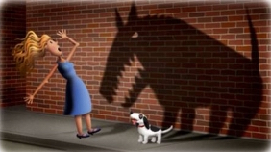
Sequestro emotivo
Una condizione in cui l’individuo
è in balia delle
emozioni del
momento e non ha
consapevolezza
a quali motivazioni
faccia riferimento il
proprio vivere.
Quando un’emozione è forte al punto da inibire l’interazione logonica, allora si genera il sequestro emotivo.
Nelle situazioni valutate emotivamente di limite, il sistema arcaico sottocorticale limbico prende il sopravvento sul più lento e raffinato sistema corticale, perché più veloce.
Notes:
Nelle situazioni di limite stare a valutare e riflettere potrebbe essere perdente, meglio quindi una reazione rapida.

Slide 64
Educare la Valutazione
La valutazione quindi è l’azione di riconoscimento della natura dell’input in rapporto al bisogno, la quale se non è stereotipata o categorizzata mi consente di «decidere» la reazione più adatta al contesto….
Ciò sarà possibile attraverso la promozione della consapevolezza (riconoscere l’emozione), la coscienza (spiegare la motivazione che induce ad una certa emozione), contezza (capacità di comunicare ed esprimere i primi due stati).
Ecco che concentrarsi sulla motivazione porta l’uomo a «capire» non solo a «reagire»...l’adattività è il contrario del sequestro
Questo è il compito di una “educazione emotiva” presente fin dalla più tenera età. La valutazione sarà sempre istintiva, emotiva o logica come i nostri tre livelli del cervello, ma la scelta del «cervello prevalente» può e deve essere educata.

Slide 65
Facciamo un esempio
Eccesso di rabbia nei confronti dei propri dipendenti
Analisi delle valutazioni
Istintiva: devo prevalere;
Emotiva : rabbia, fastidio ma anche paura del danno e del
rifiuto, che mi pervadono completamente;
Logica:
senso = non serve a nulla questa mia modalità di reazione
ma ho ragione,
significato = io sono la guida,
finalità = se sbraito non insegno nulla ai miei sottoposti, li
spavento e rovino la relazione
Il mio obiettivo da persona emotivamente competente deve essere quello di manifestare espressamente la rabbia (non agita), riuscire a spiegare a parole la mia finalità, chiedendo quindi che le cose vengano fatte bene.

Slide 66
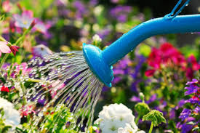
Il sequestro passionale
Ha per base la FRENESIA cioè un Ipertropismo che sequestra il campo timico;
Può essere POSITIVO se alimenta la creatività, l’arte, le buone azioni: la Passione per il BENE;

Slide 67
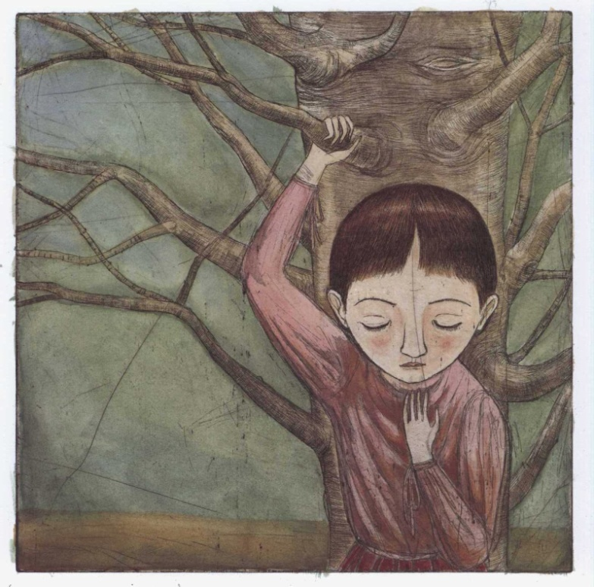
Può essere NEGATIVO se ci toglie la LIBERTA’ e ci rende SCHIAVI di qualcosa o di qualcuno…
LE DISTROPIE
DELL’UOMO!

Slide 68
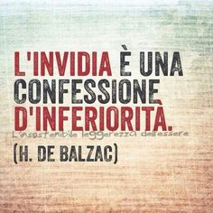
SEQUESTRI PASSIONALI E DISTROPIE
DISTROPIA OSTILE
c’è una frenesia ostile (invidia) e sospettosa nei riguardi degli altri, che determina l’inversione funzionale, cioè in un odiare ciò che gli altri sono e hanno (effetti secondari della loro condizione ed impegno) piuttosto ciò che essi hanno fatto (dato primario) per raggiungere tali risultati.

Slide 69
DISTROPIA COMPETITIVA
È la frenesia dell’Io che vive nel costante opporsi e confrontarsi (superbia) attraverso atteggiamenti di superiorità e di disprezzo nei confronti degli altri.

Slide 70
L’inversione funzionale della distropia dell’Io risiede nella presunzione scontata e certa della propria superiorità sugli altri (effetto secondario) rispetto all’impegno (dato primario) posto nel raggiungimento dei risultati.
L’economia emotiva della superbia. La superbia è la distropia della pretesa della superiorità. Il sentirsi tali e l’esercitare il dominio sugli altri dà il brivido dell’onnipotenza, dal quale discendono la ricerca e l’attaccamento al potere.

Slide 71
DISTROPIA AGGRESSIVA
L’ira è la frenesia aggressiva. La distropia discende dalla rabbia incontrollata e può tradursi in vera e propria distruttività. Nasce da un sentimento di irritazione violenta che scatena l’impulso ad aggredire e punire immediatamente colui che è ritenuto responsabile di averla suscitata.

Slide 72
L’inversione funzionale dell’ira nasce dalla pretesa che niente sia di ostacolo e tutto vada secondo le aspettative (effetti secondari) rispetto al fatto primario che la realtà e gli altri seguano regole ed intenti non necessariamente in linea con i nostri.

Slide 73
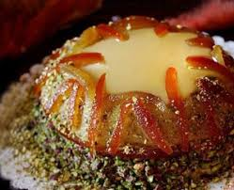
Distropia del consumo
La gola è la frenesia alimentare, forse la distropia più materiale e più agganciata all’animalità. La distropia interviene quando la naturale soddisfazione assume un valore salvifico e quasi magico, un potere di grande validità esistenziale.

Slide 74
L’inversione funzionale della gola risiede nell’anteporre il piacere e la soddisfazione (dato secondario) al fatto nutritivo e primario funzionale alla vita che possiede il cibo e sia qualunque altro uso delle cose. Il cibo e le cose sono per la vita, mai viceversa.

Slide 75
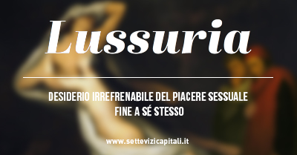
DISTROPIA EDONISTA
La frenesia del desiderio rivolta alle cose nasce dall’errata convinzione che dal loro possesso ed uso si possa ricavare la felicità. Quando l’oggetto della ricerca ossessiva è il sesso, allora tutto sprofonda nella lussuria.

Slide 76
Ovviamente quando un individuo entra in questo meccanismo perverso, ogni ideale di amore viene soffocato dalla passione smodata. L’inversione funzionale della distropia edonista risiede nell’anteporre il godimento (dato secondario) al fatto unitivo funzionale alla vita, che il sesso rappresenta nel rapporto interpersonale.
Il sesso è per l’amore e per la vita, mai viceversa.

Slide 77
DISTROPIA DELL’ACCUMULO
L’avarizia è la distropia legato alla frenesia del possesso e dell’accumulo delle cose, le quali assumano la funzione di rassicurazione e protezione esistenziali contro la paura della miseria.
L’avaro tende in continuazione ad accumulare beni materiali, spendendo il meno possibile, se non quello strettamente indispensabile.

Slide 78
Lentamente l’avaro si rinchiude nella sua gabbia nevrotica dell’incapacità di donare che lo allontana progressivamente dagli altri.
L’inversione funzionale dell’avarizia risiede nell’anteporre alla vita il possesso, l’accumulo (dati secondario) al dato primario funzionale delle cose e della ricchezza, che sono per la vita, mai viceversa.

Slide 79
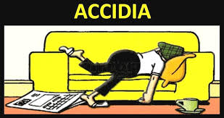
L’ATROPIA
Al contrario delle altre distropie che traggono la loro forza dall’iper-motivazione e dalla frenesia, l’atropia (accidia) si situa nel campo opposto della demotivazione (ipotropismo) e della mancanza di passione, cioè l’abulia, l’indolenza, l’inerzia, l’apatia e l’indifferenza.

Slide 80
L’inversione funzionale dell’atropia sta tutto nella pretesa che i risultati del buon andamento delle cose e della vita (dati secondari) avvengano senza impegno e l’assunzione di responsabilità.
L’economia emotiva dell’atropia risiede nella scelta di starsene fuori dai giochi, non farsi coinvolgere e delegare ad altri le responsabilità.

Slide 81
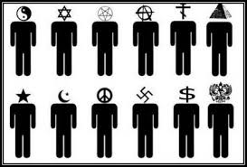
.
IL SEQUESTRO TIMICO

Slide 82
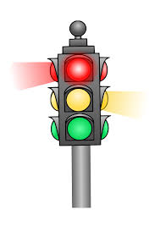
L’atteggiamento: timia appresa e/o culturale
Input categorizzato
Valutazione preclusiva
Attivazione propensiva
Output abitudinario
Categorizzare un input
vuol dire attribuirgli un senso,
un significato e una finalità.

Slide 83
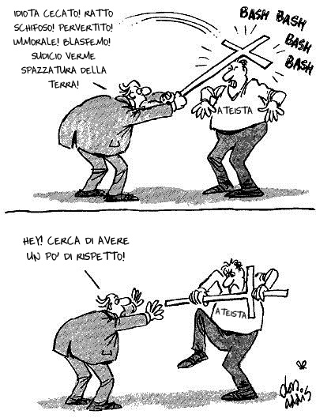
L’atteggiamento
razzista
attribuisce una
caratteristica
di disvalore o di
pericolo,
senza alcuna comprova,
al diverso di turno che
può essere il nero,
piuttosto che l’ebreo
o lo straniero.

Slide 84
Provare a contraddire e a cambiare gli atteggiamenti comporta resistenze emotive fortissime.
Ogni area culturale si avvale di atteggiamenti collaudati e condivisi che danno prevedibilità, sicurezza e rapidità di lettura degli avvenimenti, talché si può parlare di antropologia emotiva.
Da qui discende la competenza culturale.
Possedere infatti un corpo di atteggiamenti condivisi che guidi l’individuo nel proprio ambiente dà sicurezza ed accettazione sociale.

Slide 85
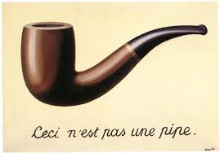
Le categorizzazioni sono i muri entro i quali custodiamo la nostra visione del mondo o imprigioniamo tutta la realtà,
salvo poi scontare la vendetta dell’oggetto, perché nessuna descrizione potrà mai sostituire il paesaggio,
sebbene il cervello corto si incarichi volentieri, ma a specificamente, a difenderla.

Slide 86
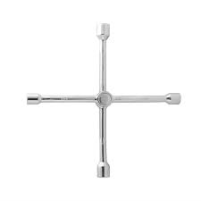
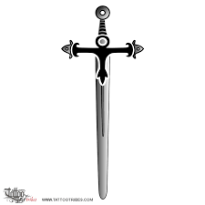
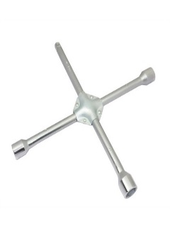
Le sensazioni sono universali, ma quando diventano passioni ed atteggiamenti, accedono alla pensabilità diventando parole,
le quali trasportano l’orizzonte dei significati e delle convinzioni della cultura da cui provengono,
con tutta la ricchezza e tutti i limiti antropologici connessi.

Slide 87
Un grosso botto fa automaticamente trasalire (emozione),
l’innamoramento continua anche in assenza dell’amata/o (passione),
mentre il bloccarsi davanti ad un semaforo rosso è dato dal fatto che nella nostra memoria il rosso sta per pericolo.
E nella religione l’inginocchiarsi davanti ad un’icona sta per adorazione di un’immagine sacra che rimanda al divino (atteggiamenti).

Slide 88
Il sequestro timico
Anche l’atteggiamento determina in assenza di pensabilità i suoi sequestri.
Nella passione è la cecità passionale, nell’atteggiamento è la preclusività, che determina una rigidità critica tetragona ad ogni dubbio. (Ideologia)
Pregiudizi, preconcetti, tabù e credenze sono in grado di sequestrare anche le menti più brillanti.
Gli atteggiamenti pescano la loro forza nelle parti più primitive del cervello dove gli input categorizzati negativamente sollecitano l’on/off dell’attacco/fuga.

Slide 89
Il sequestro timico parte da un errore (voluto, subito o appreso) di specificità che diventa un errore di categorizzazione,
infatti definire un nero o uno zingaro un pericolo o una minaccia è un errore di categorizzazione, perché chiunque lo può essere al di là di ogni specificazione.
L’errore di categorizzazione ha due origini:
l’inversione funzionale
erronea attribuzione di senso, significato e finalità.

Slide 90
Gli errori di categorizzazione portano diritto alla tragedia. Una volta definito l’ebreo in un certo modo, arrivare alle camere a gas è stata solo una questione di tempo e di possibilità.
Definire il nero come essere inferiore e poi arrivare alla schiavitù è nella struttura del pregiudizio razzista.
Il sequestro timico agisce nella storia più di quanto non se ne abbia consapevolezza.
La società consumistica si basa sulla credenza che la felicità sia direttamente proporzionale ai consumi, mentre è solo una frenesia o distropia, che produce patologia.

Slide 91
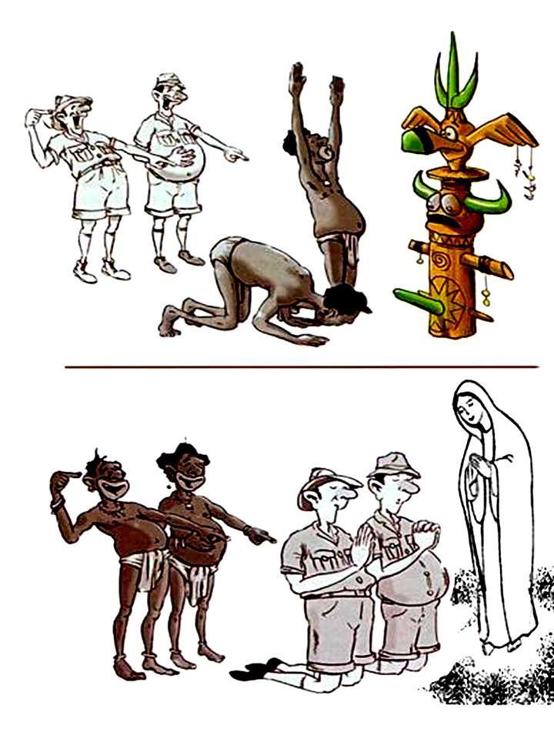
Ideologia
Ogni ideologia incarna la pretesa di possedere la verità.
Lo fa modificando il senso:
nel razzismo è la razza migliore;
modificando il significato:
cioè attribuendosi un valore superiore;
modificando la finalità, assegnandole
un destino storico superiore.

Slide 92
Distropie: struttura ideologica
Le distropie sono un lucido esempio di sequestro timico.
L’inversione funzionale della distropia ostile (invidia) risiede nel disprezzare i successi ed il bene degli altri
nella malcelata pretesa di nascondere i propri fallimenti.
Trattasi di terreno fertile per le ideologie del sospetto.

Slide 93
Senso. L’invidioso non accetta e ritiene ingiusto il bene degli altri e i loro meriti, che categorizza negativamente come risultato di pratiche o avvenimenti non accettabili o scorretti. (Ideologie del sospetto, categorizzazioni denigratorie)
Significato. L’invidioso attribuisce disvalore al valore degli altri.
Finalità. L’invidioso trama e spera che il merito degli altri, il loro bene e i loro successi prima o poi vengano smascherati o distrutti.

Slide 94
Senso. Nella distropia dell’Io si nega la parità e l’uguaglianza con un atteggiamento costante oppositivo. ( Ideologie della superiorità, del potere).
Significato. Attribuirsi un valore di superiorità sugli altri.
Finalità. … costante competizione, aspirazione ad essere al centro (egocentrismo) mettendo in atto le strategie del controllo e del dominio fino a sfociare, con l’aiuto della rabbia, nelle situazioni deliranti della distruttività dei sociopatici delinquenti, dei conquistatori, dei despoti, dei tiranni e dei dittatori.

Slide 95
Senso. Nella distropia aggressiva l’iroso rifiuta d’esser contraddetto, non sopporta l’opposizione e la frustrazione. (Ideologie della forza)
Significato. Attribuire valore di minaccia a chiunque sia di ostacolo e a qualunque impedimento che si opponga alle aspettative (categorizzazione antifiliaca).
Finalità. Ritenere che il miglior modo per fare andar bene il mondo sia l’esercizio della forza che spazzi via ogni ostacolo e opposizione.

Slide 96
Senso. La distropia della gola è mettere il cibo al centro della vita. (Ideologie edoniste consumistiche) (categorizzazione ipertropica).
Significato. Attribuire al cibo un valore salvifico di rifugio.
Finalità. Vivere in funzione e dipendenza del cibo. Ovviamente la distropia del consumo non può essere ristretta alla sola frenesia del cibo, ma anche al desiderio bulimico delle cose condivisa anche con l’avarizia.

Slide 97
Senso. Lussuria è porre il sesso a esclusiva fonte di piacere e il corpo al suo servizio. (Ideologie edoniste)
Significato. Attribuzione di amore al piacere sessuale. Il desiderio è in funzione del godimento, mentre il partner non è altro che l’oggetto attraverso cui transita la soddisfazione. Il distropico sessuale non vede differenza tra il far sesso e il fare all’amore.
Finalità. Vivere in funzione e dipendenza del sesso e su di esso incentrare la vita. L’Altro non è soggetto di appartenenza, ma oggetto di proprietà ad uso sessuale, a modo dell’oggettistica erotica e delle bambole gonfiabili.

Slide 98
Senso. La distropia del possesso (l’avarizia) poggia sulla convinzione che solo la ricchezza possa dare sicurezza. (Ideologie del possesso)
Significato. Attribuzione di un valore magico e salvifico al possesso e alla ricchezza.
Finalità. Passare la vita ad accumulare e a difendere il possesso.

Slide 99
Senso. L’atropia (accidia) si nutre dalla convinzione che tutto sia privo di senso e indifferente. (Relativismo, minimalismo e addirittura nihilismo).
Significato. Tutto è quindi privo di valore.
Finalità. Darsi da fare, impegnarsi e fare progetti è solo una perdita di tempo, per cui non ne vale la pena e tantomeno serve assumersi delle responsabilità.

Slide 100
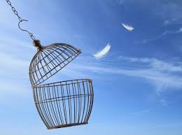
F
I
N
E
.

